Slide 1
ELU
Lõimitud haridusprogramm Tallinna Botaanikaaias 2022 k

Slide 2
TEEMAD
Esindatud erialad, juhendajad, partnerid ja interdistsiplinaarsus
Probleem, olulisus
ja eesmärk
Projekti teaduspõhisus
Projekti tulemused
Järeldused
Rakendatud tegevused

Slide 3
Esindatud erialad:
Eripedagoogika, alushariduse pedagoog, klassiõpetaja, antropoloogia, informaatika, molekulaarne biokeemia ja ökoloogia, rekreatsioonikorraldus, keskkonnakorraldus, bioloogia
Juhendaja(-d):
Elle Rajandu
Ingrid Kalev
Koostööpartner (-id):
Tallinna Botaanikaaed

Slide 4
INTERDISTSIPLINAARSUS

Slide 5
Interdistsiplinaarsuse tugevused
Bioloogia, keskkonnakorralduse ning molekulaarse biokeemia ja ökoloogia eriala tugevused loodusainete lõimingul.
Eripedagoogika abi õppepäeva koostamisel eri tasemetega õpilaste kaasamisel.
Teadmised klassiõpetaja ja alushariduse pedagoogi erialalt suunasid mitmekülgselt rühmade visiooni haridusprogrammi korraldamisel.
Rekreatsioonikorralduse teadmiste kasutamine mängulisuseks.
Antropoloogia ja informaatika erialad pakkusid eriilmelisi probleemide lahendusi.
Notes:
Bioloogia, keskkonnakorralduse ning molekulaarse biokeemia ja ökoloogia eriala teadmised aitasid paremini mõista ja koostada ülesanded haridusprogrammis just loodusainete valdkonnast lähtuvalt.
Eripedagoogika abiga saime õppepäeva koostada nii, et kaasatud oleks eri tasemetega õpilased ja ülesanded oleksid optimaalse raskusastmega.
Klassiõpetaja ja alushariduse pedagoogi erialade tudengid pakkusid erialaseid teadmisi ning korraldasid katsegruppidega haridusprogrammide läbiviimist.
Rekreatsioonikorraldusest tulevad teadmised aitasid rühmal läheneda õppimisele liikumise ja mängulisuse kaudu.
Antropoloogia ja informaatika erialade teadmised tulid kasuks alternatiivsete ideede pakkumisel.

Slide 6
PROBLEEM, OLULISUS JA EESMÄRK

Slide 7
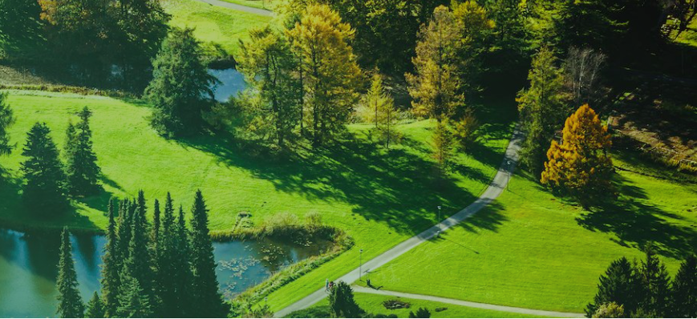
Probleem
Botaanikaaial on vähe haridusprogramme erinevatele kooliastmetele ning puuduvad programmid, mis oleks läbiviidavad klassiga iseseisvalt õpetajate poolt.
Botaanikaaia poolne huvi haridusprogrammide vastu.
Vajadus lõimitud hariduspäevadeks.
Notes:
Botaanikaaial on hetkel olemas programmid, mida õpilased läbivad koos Botaanikaaia juhendajatega - vajadus on õppeprogrammide järele, mida oleks võimalik läbi viia iseseisvalt kooliõpetaja juhendamisel.
Botaanikaaed on ise huvitatatud lõimitud õppeprogrammidest, mida saaksid erinevate ainete õpetajad ise botaanikaaias õppepäevade formaadis läbi viia.
Kui loodusaine õpetaja soovib tundi läbi viia botaanikaaias, siis samal päeval toimuvad tunnid jäävad tahaplaanile, mistõttu on oluline antud õppeprogrammis lõimida erinevaid õppeaineid.

Slide 8
Projekti eesmärk
Toetada lõimitud õppeprogrammide loomisega põhikooli- ja gümnaasiumi riikliku õppekava õpiväljundite saavutamist mitmekesises botaanikaaia keskkonnas luues erineva eriala õpetajatele toe õppepäeva läbiviimiseks.
Projekti tulemus koosneb kahest osast: detailsest juhendist õpetajale ja materjalidest õpilasele.
Notes:
slaidilt
Et Aidata erinevatel aineõpetajatel sisustada tervet koolipäeva koosneb projekti tulemus kahest osast: detailsest juhendist õpetajale ja materjalidest õpilasele.
Eesmärgi saavutamist kinnitas katsegruppidega õppepäeva läbiviimine, mille tulemusel kohandasime ülesandeid. Saime tagasisidet Botaanikaaia töötajatelt ja klassiga kaasas olnud õpetajatelt, et muuta õppepäev veel paremini toimivaks.

Slide 9
Olulisus
Koostada põhikooli- ja gümnaasiumi õpilastele lõimitud, põnev ja interaktiivne haridusprogramm Tallinna Botaanikaaias.
Lähtuda nüüdisaegsest õpikäsitusest ja riiklikust õppekavast.
Toimub erinevate õppeainete lõimimine.
Notes:
Taimed on eluks Maal väga olulised. On tähtis, et ka tulevased generatsioonid tunneksid ja oskaksid hoida ümbritsevat keskkonda.
Soovime programmiga rikastada üleüldist maailmapilti ja toetada õpilaste oskust seostada teadmisi loodusest igapäevaeluga. Seda aitavad teha koostatud - põnevad, interaktiivsed ja lõimitud ülesanded, milles koolisõpitu seotakse loodusega Botaanikaaia mitmekesises keskkonnas.
Oluline on arendada õpilases paremaid sotsiaalseid- ja erialaseid oskuseid ning tekitada suuremat motivatsiooni õppetöö vastu. Toetusime projektis riiklikus õppekavas väljatoodud eesmärkidele. Lähtudes nüüdisaegse õpikäsitluse printsiipidest, milles õpilane loob uusi seoseid erinevate õppeainete vahel, toetab mitmekesine botaanikaaia keskkond õpilaste uute teadmiste loomist.
Kogu koolipäev toimub täies mahus ning ükski õppeaine ei jää tähelepanuta, erinevates programmides lõimitakse eesti keelt, matemaatikat, kunsti, loodus- ja inimeseõpetust, kehalist kasvatust/liikumist, keemiat, geograafiat, bioloogiat, ajalugu.

Slide 10
TEADUSPÕHISUS

Slide 11
Allikad, varasemad uuringud
Põhikooli ja gümnaasiumi riiklik õppekava
Deci ja Ryani enesemääramisteooriale toetudes
Oluline on toetada õpilase kolme psühholoogilise baasvajaduse rahuldamist
Tamme nüüdisaegse õpikäsitluse printsiipidest lähtuvad ülesanded
Õppimine toimub koostöös
Õppija kasutab uute teadmiste loomeks varasemaid alusteadmisi
Eve Kikase õpetaja käsiraamat
Teadmised õpilase mälust, tähelepanust, tajust ning mõtlemisest.
Sotsiaalsete oskuste vajalikkus
Notes:
Kolm baavajadust: autonoomiavajadus, kompetentsusvajadus ja seotusvajadus
Kolme põhivajaduse rahuldamine seotud positiivsete tulemustega nagu õpilasest kõrgem sisemine motivatsioon, suurem rahulolu ja heaolu tunne, paremad tulemused ning soov tegevust/kogemust korrata
Projekti raames oleme tutvunud põhikooli - ja gümnaasiumi riikliku õppekavaga.
Oleme uurinud erinevaid arenguteooriaid, sh ka enesemääramisteooriat, mis aitab paremini mõista õpilastele vajalikku, haridusprogrammi koostamisel.
Uurisime botaanikaaia kodulehte, et paremini mõista, kuidas saaks botaanikaaias programmi korraldada ja millised oleksid võimalused seda ka läbi botaanikaaia kodulehe levitada.
Lisaks slaidil olevatele allikatele tuginesime oma töö koostamisel erinevatele uuringutele liikumise vajadusest,

Slide 12
PROJEKTI TULEMUSED JA RAKENDATUD TEGEVUSED
Notes:
Edasi tutvustab iga rühm oma koostatud materjale haridusprogrammi läbiviimiseks.

Slide 13
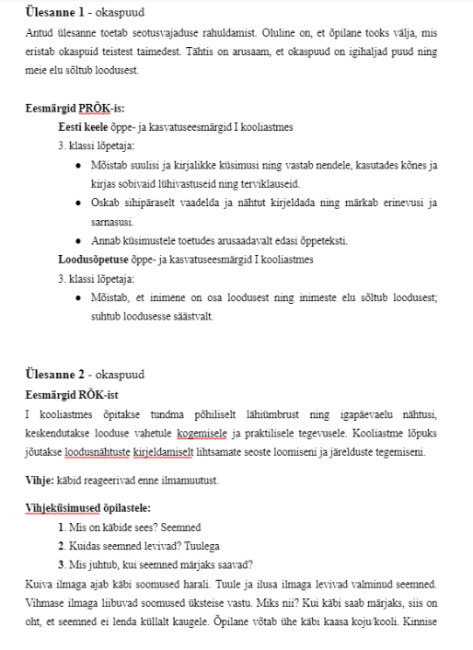
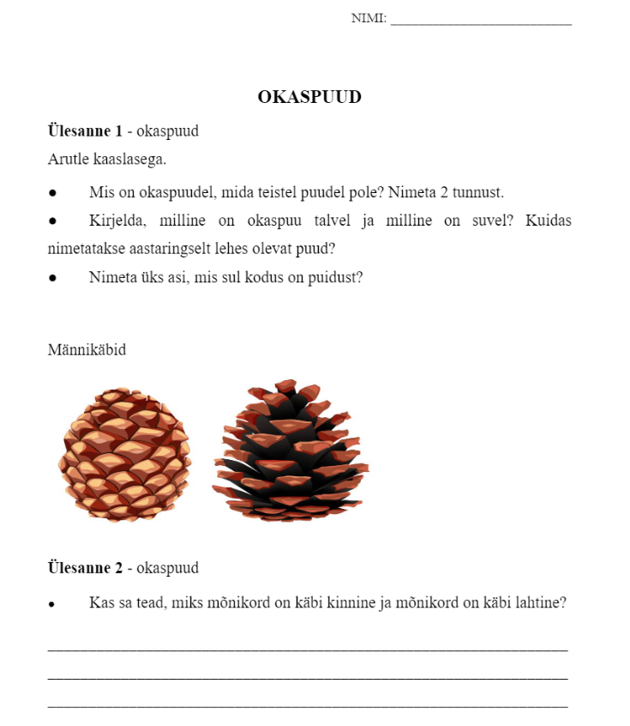
Grupp 1- esimene kooliaste
Notes:
Slaidil on näitlikustav ülesanne meie tegevuslehelt ning õpetajale detailne juhend õpilaste toetamiseks õppepäeval.
Klassiga katsetamise tulemusena vähendasime ülesandeid esialgsest tegevuslehest, et see oleks kvalitatiivne ning õppimine toimuks nüüdisaegsele õpikäsitlusele vastavalt.
Tegevusleht kajastab kaht taimerühma - okaspuid ja õistaimi, millesse on lõimitud kuus õppeainet.
(Õpetaja juhend kätkeb suuniseid, kuidas õpilasi ülesannete lahendamisel toetada.)

Slide 14
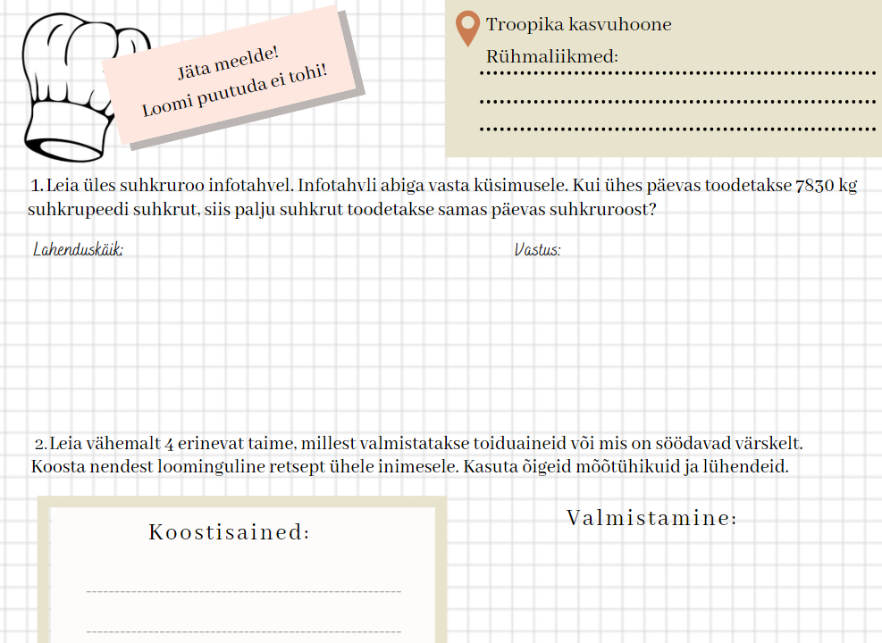
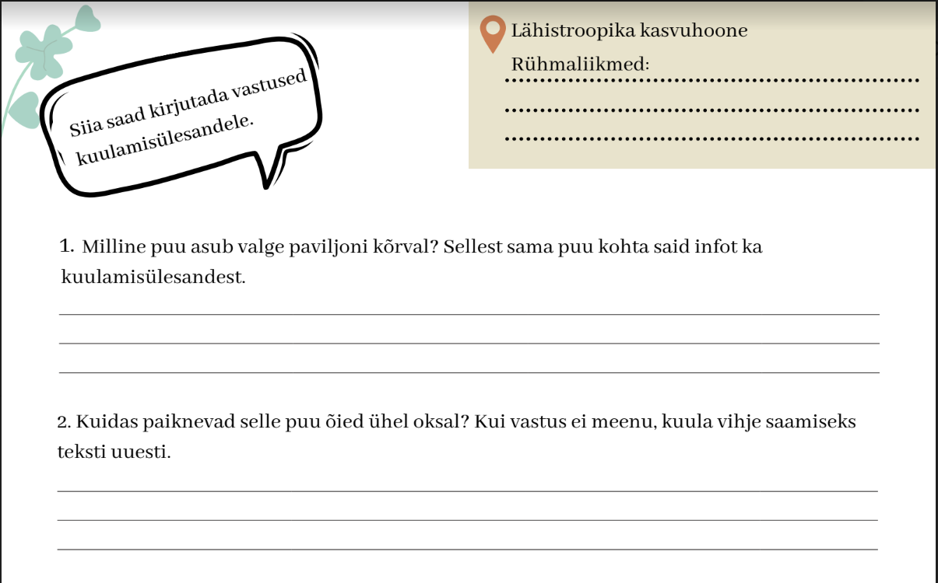
Grupp 2- teine kooliaste

Slide 15
Grupp 3- kolmas kooliaste

Slide 16
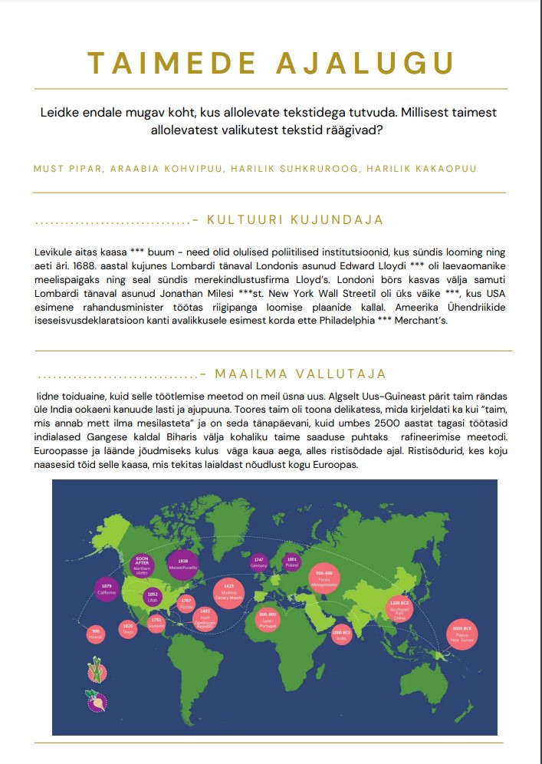
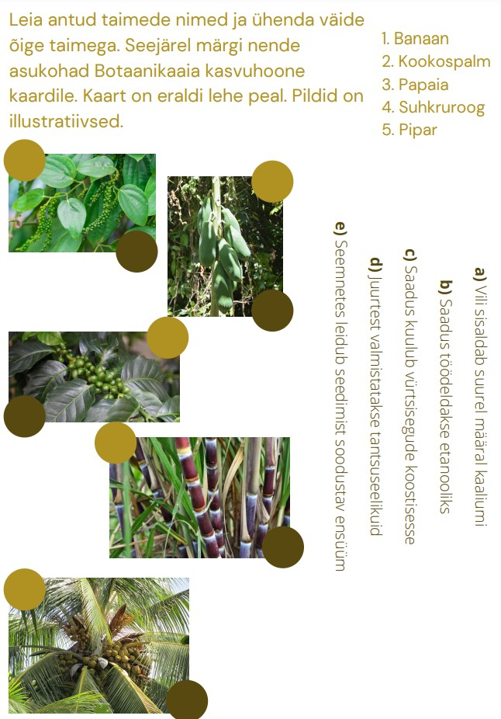
Grupp 4 - gümnaasium
Notes:
Valmis töölehtede kogum- enne botaanikaaeda minekut, botaanikaaias ja järeltegevused
Mitmekesised, integreerides erinevaid õppeaineid (keemia, bioloogia, ajalugu, geograafia, kultuur?)
“pead puhkavad ülesanded”- taimede kiitmine, välimuse kirjeldamine?
läbikatsetamise tagasiside erinevused…

Slide 17
JÄRELDUSED

Slide 18
Hea koostöö Botaanikaaiaga võimaldas projektile seatud eesmärke sisukalt täita.
Katsegruppide tulemused näitasid, et lõimitud õppepäevad on olulised - õpilased saavad uusi teadmisi ning saavad olemasolevad teadmised praktikasse rakendada.
Interdistsiplinaarsete gruppide koostöö võimaldas mitmekesiseid ülesandeid, mis pakkusid avastamisrõõmu erinevate eelistuste ja huvidega õpilastele
Programmide ülesehitus toetas õpilastes koostöisuse edendamist.

Slide 19
MEEDIAKAJASTUS

Slide 20
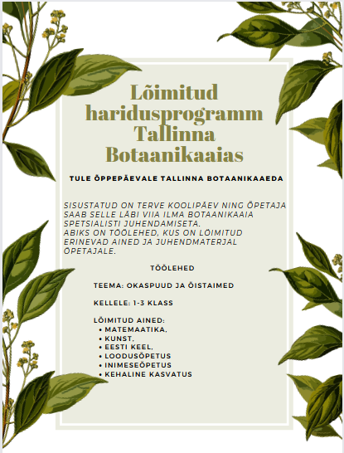
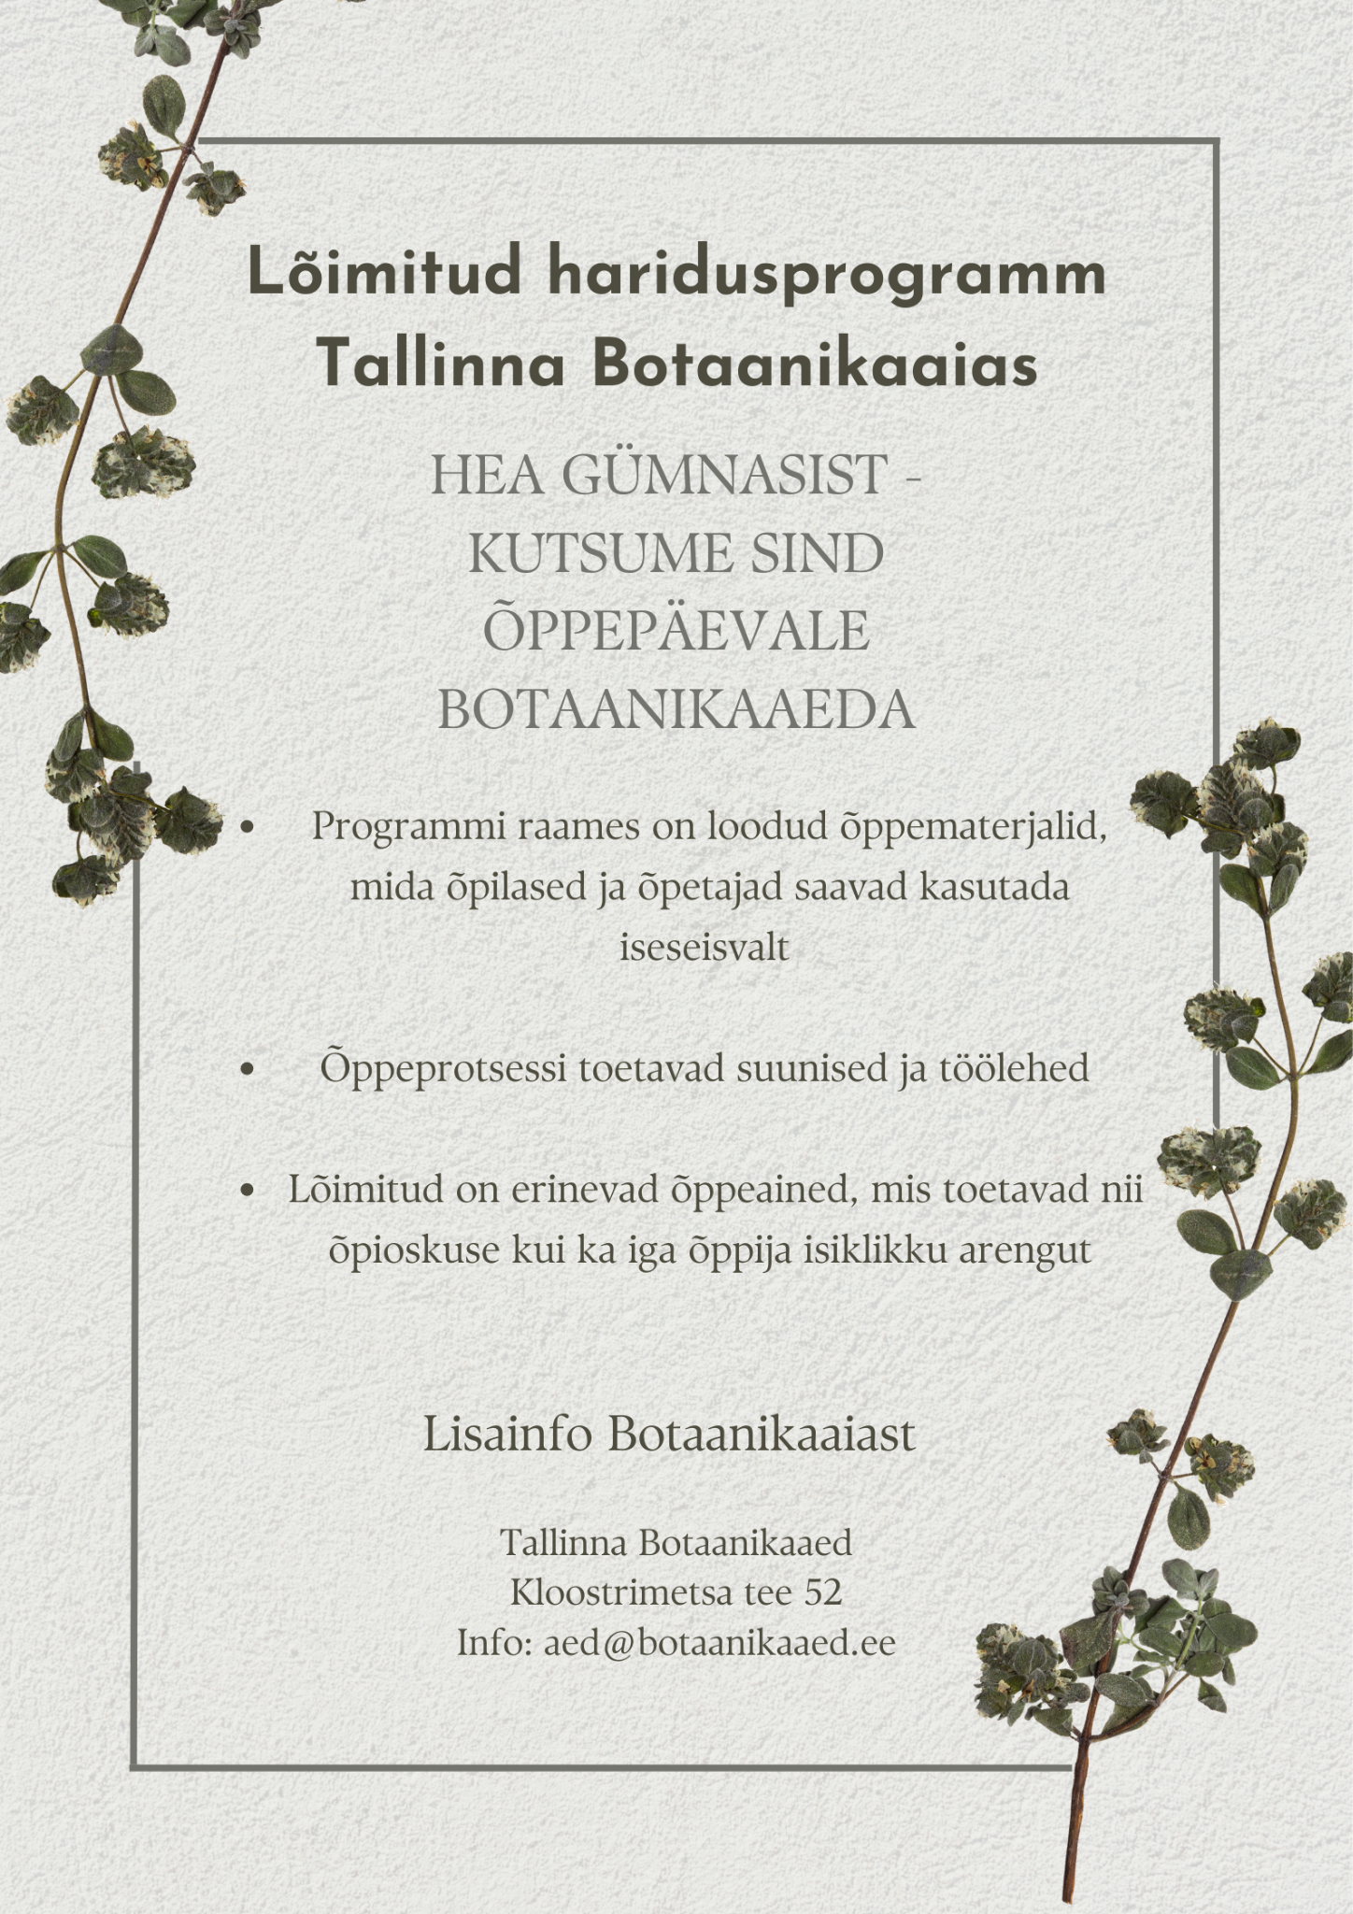
Plakatid ja video: 1.-4. kooliaste

Slide 21
TÄNAME KUULAMAST

